Slide 1
29 січня –
День пам’яті
«Герої Крут»
Вчитель історії
Мальований
Валентин
Федорович
SD

Slide 2
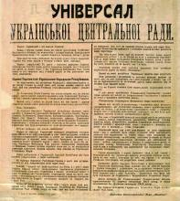
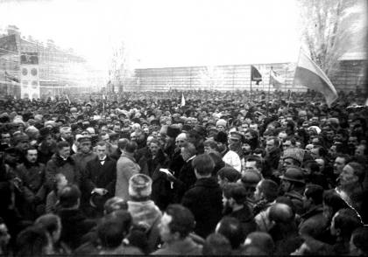
SD
Проголошення суверенної Української Народної Республіки викликало значний міжнародний резонанс. Її визнали в 1918 році: Румунія, Франція, Великобританія, США, Німеччина, Австро-Угорщина, Болгарія, Туреччина, Японія, Китай, Португалія, Данія, Греція, Норвегія, Ірак, Іспанія, Фінляндія, Польща, Швеція, Швейцарія та інші; у 1919 році - Угорщина, Чехословаччина, Ватикан, Голландія, Італія тощо« Крім Радянської Росії

Slide 3
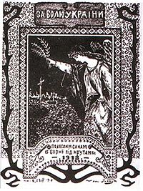
У Четвертому Універсалі уряд УНР закликав до боротьби з більшовицькими військами — а вже 5 січня 1918 р. на зборах студентів молодших курсів Київського університету св. Володимира і Українського народного університету було ухвалено створення студентського куреня Січових Стрільців.
«За волю України. Полеглим синам в бороні під Крутами» — київський плакат 1918 року
SD

Slide 4
Радянська
росія
УНР
SD
Близько 4000Михайло Муравйов Загін петроградських і московських червоногвардійців та матросів Балтійського флоту
Командувачі Аверкій Гончаренко
Військові сили близько 300 Загін Вільного Козацтва армії УНР, Помічний студентський курінь, Юнацька школа; 8-10 кулеметів і одна гармата

Slide 5
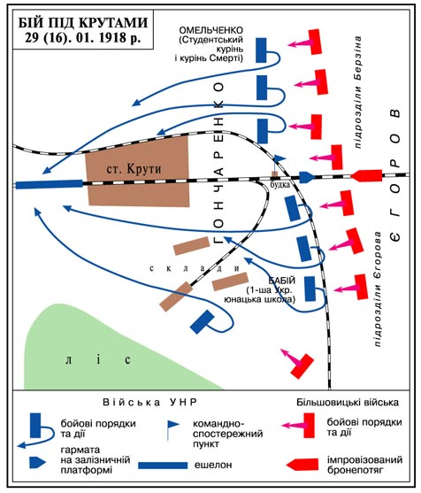
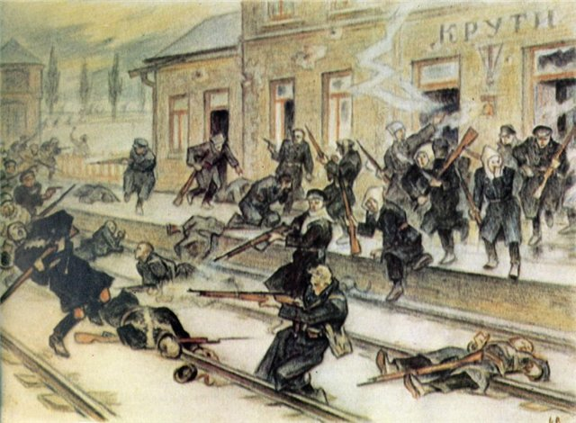
Бій під крутами
SD

Slide 6
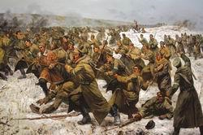
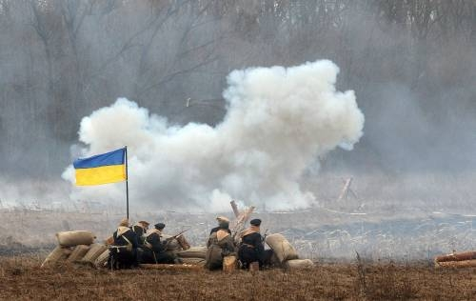
SD

Slide 7
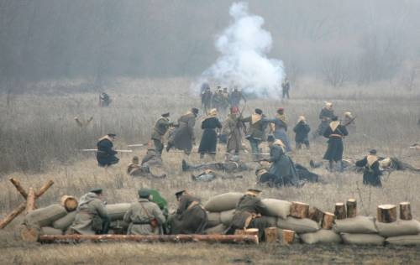
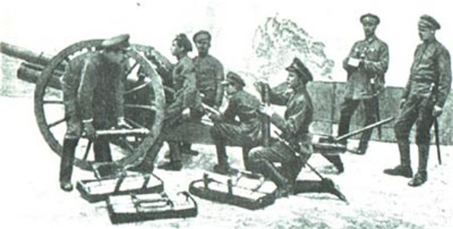
Бій тривав більше 5 годин, українці відбили кілька атак
29.01.1918
Тим часом, за свідченням очевидців у студентів та юнкерів почали кінчатися набої і скінчилися снаряди для гармати.
SD

Slide 8
У бою в полон потрапив розвідувальний взвод (близько 30 чоловік).
SD
За свідченнями очевидців, над 27-ма студентами спочатку знущалися, а потім розстріляли.Учень 7-го класу Григорій Пипський зі Старосамбірщини перед розстрілом перший почав співати «Ще не вмерла Україна», і решта студентів підтримали спів.
Після розстрілу місцевим жителям деякий час забороняли ховати тіла померлих

Slide 9
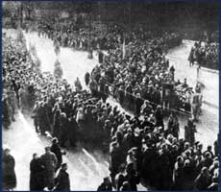
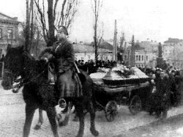
Вшанування
SD
Урочисте перепоховання студентів у Києві 19 березня 1918

Slide 10
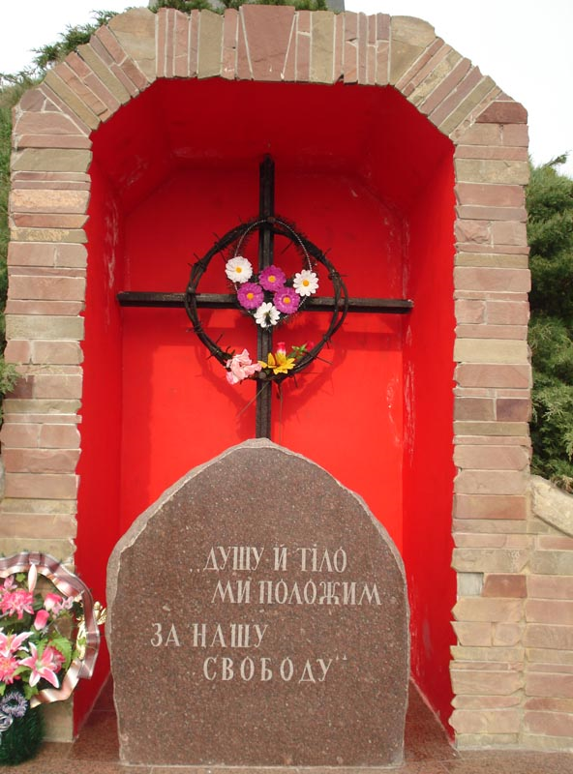
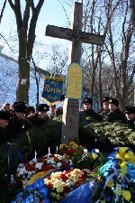
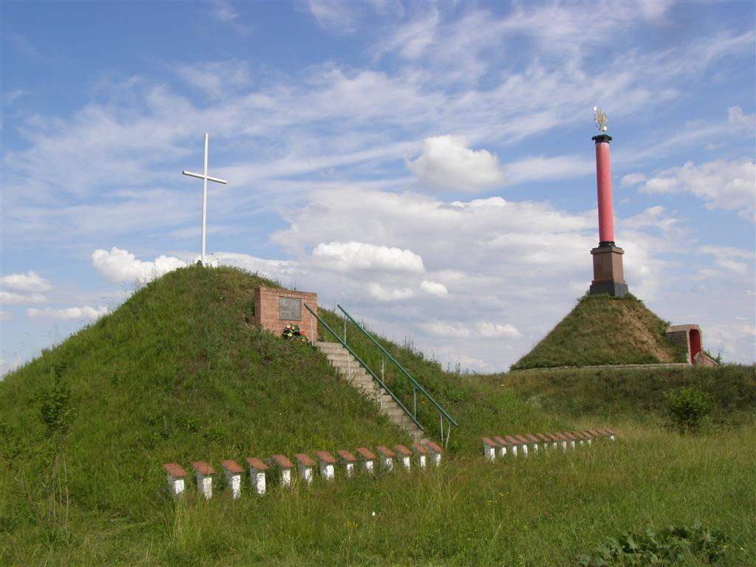
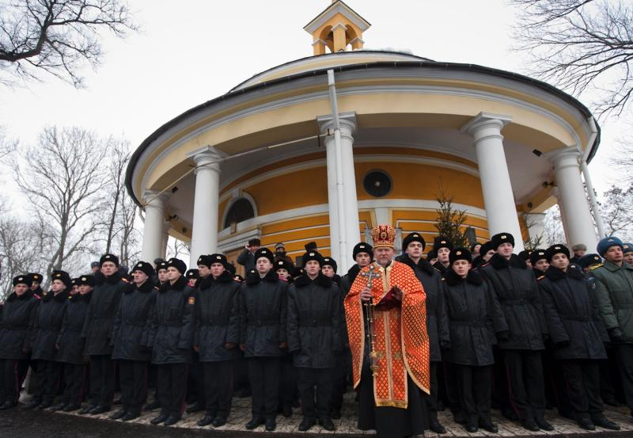
SD

Slide 11
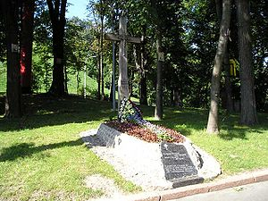
Символічна могила і дерев'яний хрест крутян на Аскольдовій могилі у Києві
Сотник Андрій Омельченко
Володимир Шульгин
Лука Дмитренко
Микола Лизогуб
Олександр Попович
Андріїв
Божко-Божинський
Ізидор Курик
Олександр Шерстюк
Головощук
Чижів
Кирик
Андрій Соколовський
Микола Корпан
М.Ганькевич
Євген Тарнавський
Гнаткевич
Григорій Пипський
SD

Slide 12
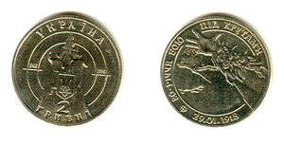
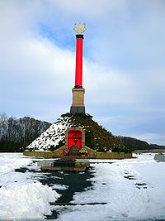
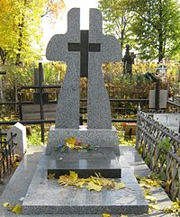
Меморіал битви під Крутами 1918 р. (автор Анатолій Гайдамака, 2006 р.) копія однієї з колон портику Червоного корпусу заввишки 10 метрів
SD
Могила бійців на Лук'янівському цвинтарі

Slide 13
SD

Slide 14
Дякую за увагу
Вічна память героям
На Аскольдовій могилі Поховали їх — Тридцять мучнів-українців, Славних молодих... На Аскольдовій могилі Український цвіт! — По кривавій по дорозі Нам іти у світ. На кого посміла знятись Зрадника рука? Квітне сонце, — грає вітер І Дніпро-ріка... | На кого завзявся Каїн? Боже, покарай! Понад все вони любили Свій коханий край. Вмерли в Новім Заповіті З славою святих. На Аскольдовій Могилі Поховали їх. Павло Тичина
«Пам'яті тридцяти»
SD

